Slide 1

HĐTN 3
Chủ đề 8:
Em và những người bạn
Tuần 29

Slide 2



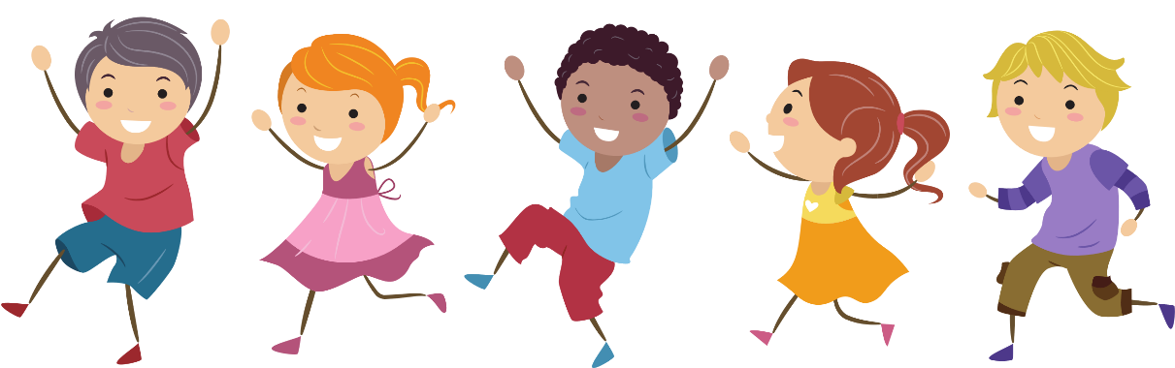

KHỞI ĐỘNG
Cả lớp hát tập thể một bài hát
Cho bạn cho tôi
(Lam Trường)

Slide 3
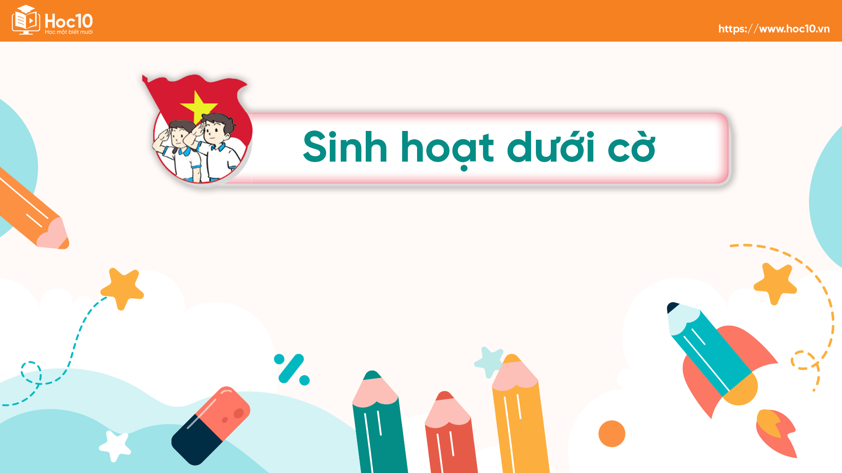

Ấn để đến trang sách

Slide 4
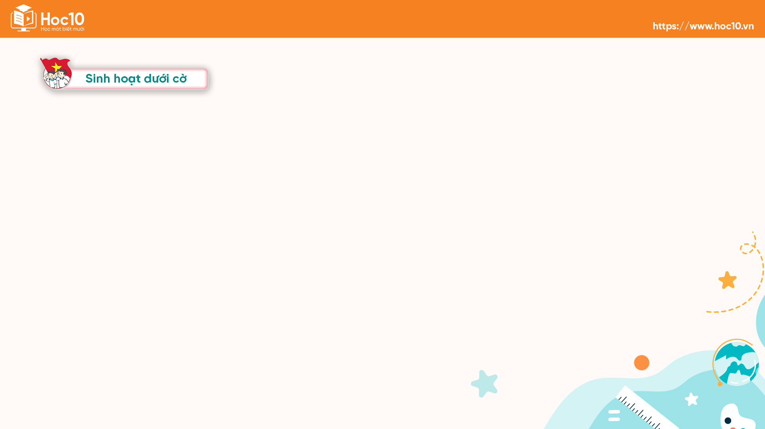
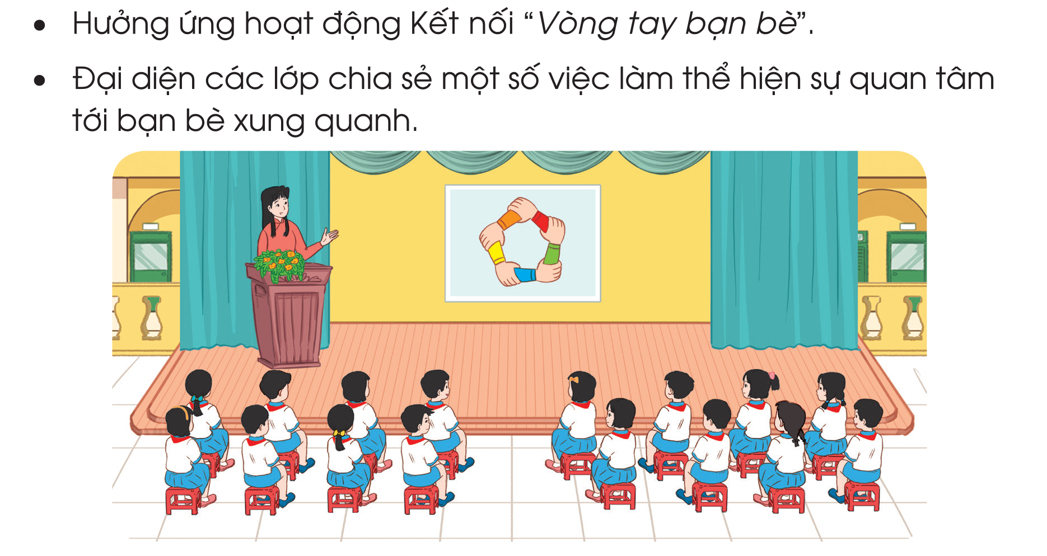

Slide 5

Ấn để đến trang sách

Slide 6


Hoạt động 1: Chơi trò chơi Bàn tay tình bạn
Trò chơi “Kết bạn”
HS đứng theo vòng tròn.
Khi GV hô "Kết bạn! Kết bạn!", HS sẽ đồng thanh hỏi lại "Kết mấy? Kết mấy?“
GV nêu yêu cầu số người kết bạn, ví dụ: "Kết ba! Kết ba!" Ngay lập tức, HS nhanh chóng chạy lại với nhau để tạo thành nhóm có số lượng theo yêu cầu của GV.
Bạn nào thừa ra không có nhóm sẽ thua cuộc.

Slide 7
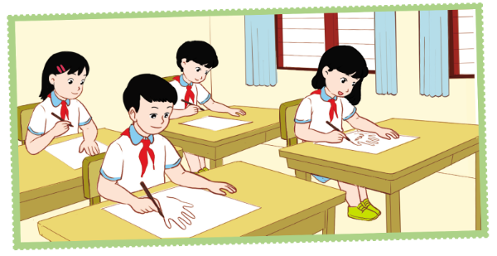
* Vẽ Bàn tay tình bạn
Đặt bàn tay lên giấy và lấy bút vẽ theo đường viền của bàn tay mình.
Sau khi viền theo hình bàn tay xong, HS nhấc tay ra khỏi giấy, HS viết tên mình vào lòng bàn tay; viết vào mỗi ngón tay tên một người bạn mà mình yêu quý hay bạn cùng chơi, cùng học tập.
Trang trí cho Bàn tay tình bạn theo ý tưởng của mình.

Slide 8
KẾT LUẬN
Trong cuộc sống, ai cũng cần có bạn bên cạnh. Những người bạn được các em lựa chọn viết lên năm ngón tay chắc hẳn là những người bạn mà các em yêu quý, thân thiết. Các em hãy trân trọng và giữ cho tình bạn của mình luôn bền chặt.

Slide 9
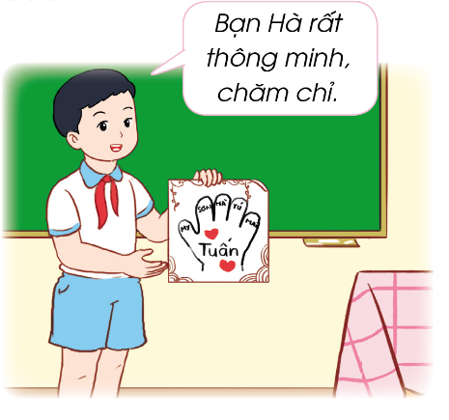
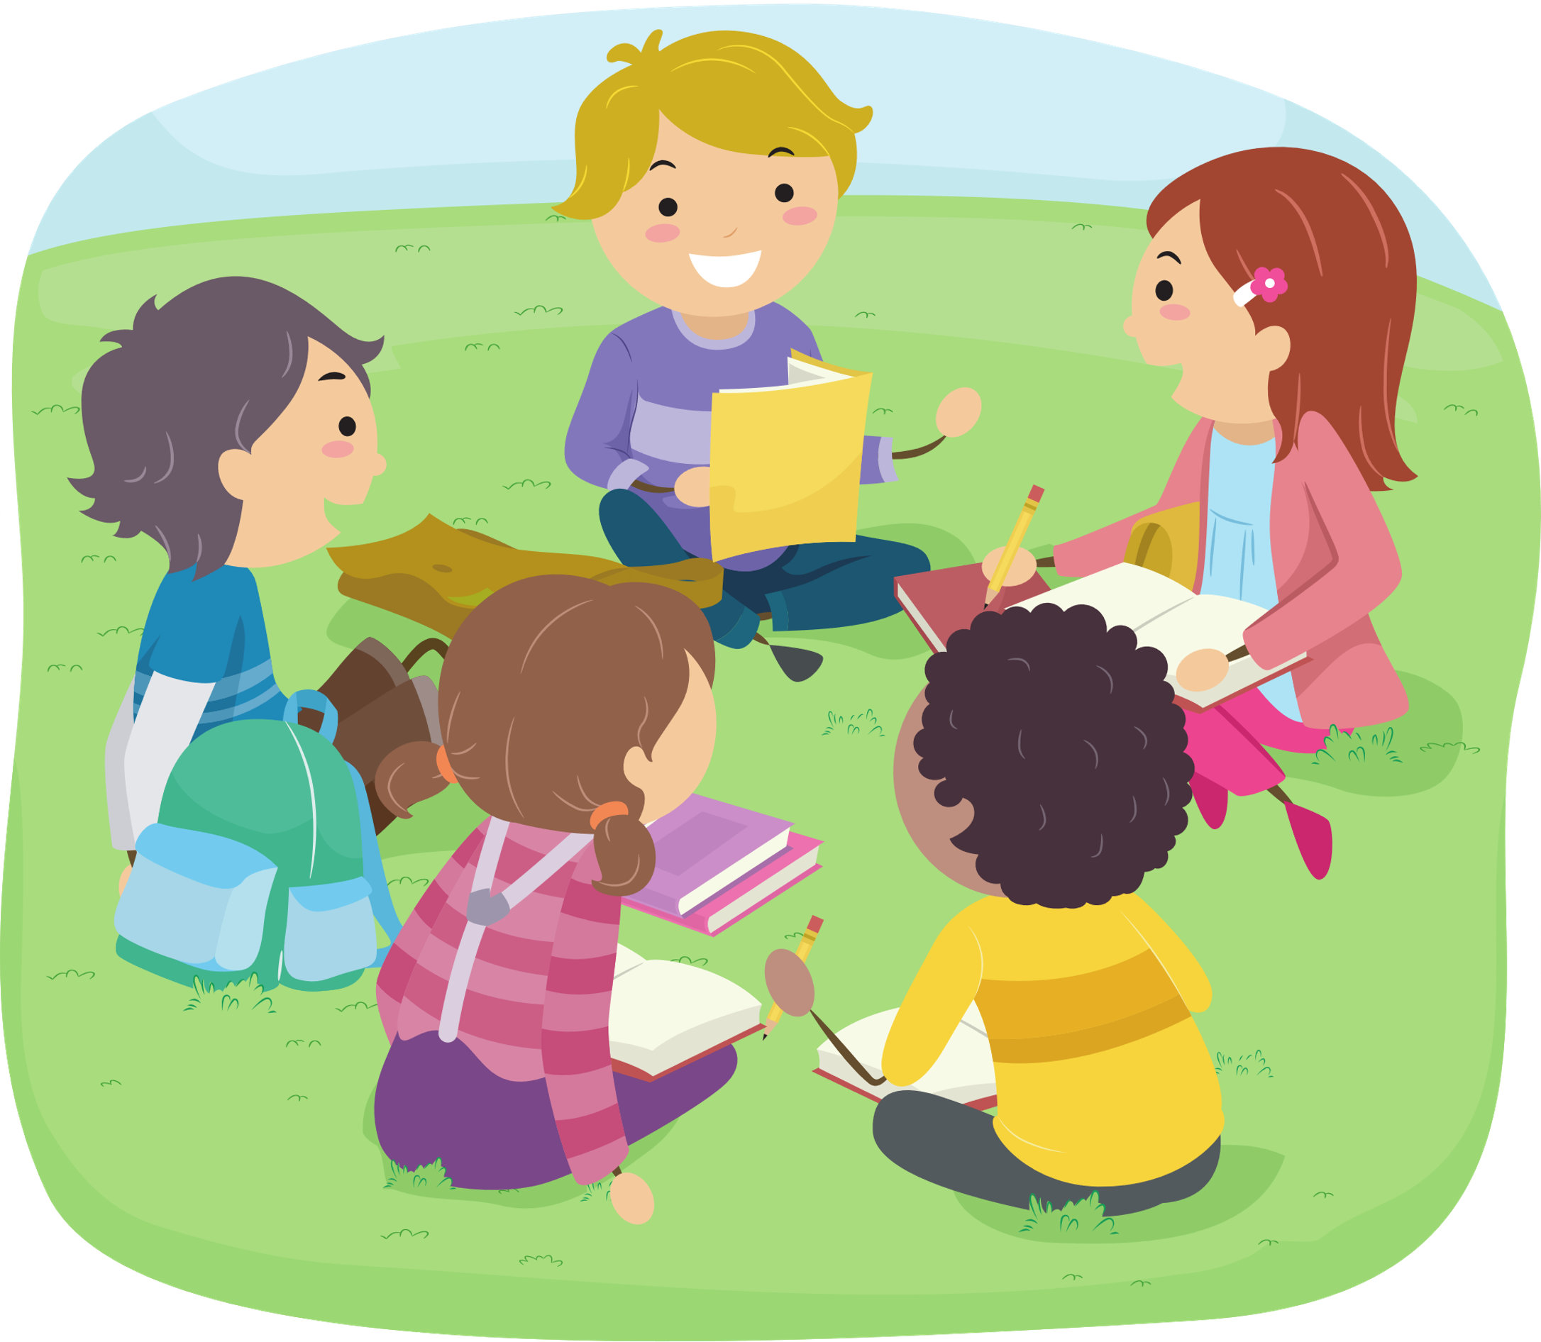
Hoạt động 2: Giới thiệu về những người bạn của em
* Chia sẻ theo cặp đôi hoặc theo nhóm về Bàn tay tình bạn mình đã làm theo gợi ý.

Slide 10
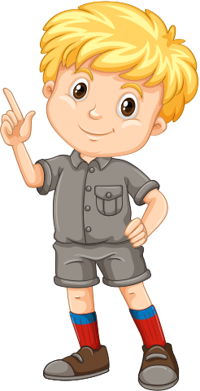
Tên của bạn;
Nơi bạn đang sinh sống;
Những đặc điểm ngoại hình của bạn (Ví dụ: gầy, cao, tóc xoăn, má hồng, hay cười,...);
Những đặc điểm tính cách, sở thích của bạn (Ví dụ: thân thiện, hài hước, thích đá bóng, thích chơi đàn, thích vẽ tranh,...);
Những hoạt động em thường tham gia cùng bạn.

Slide 11
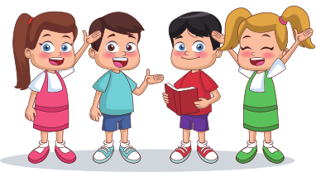
KẾT LUẬN
Trong cuộc sống, có những người bạn mà các em yêu quý, thích chơi cùng; cũng có những người bạn khiến các em nể phục vì một điều gì đó. Chúng ta hãy biết quý trọng, giữ gìn tình bạn các em nhé!

Slide 12

Ấn để đến trang sách

Slide 13

Tiến hành:
Chia lớp thành các đội chơi.
Bạn đầu hàng lên nhận một mảnh giấy nhỏ có nội dung là một câu nói về tình bạn.
Truyền thông tin theo thứ tự từ bạn đầu hàng đến bạn cuối hàng.
Bạn cuối hàng nhận tin và viết lại lên bảng. Thông tin được truyền đi nhanh và chính xác thì đội chơi chiến thắng.

Slide 14
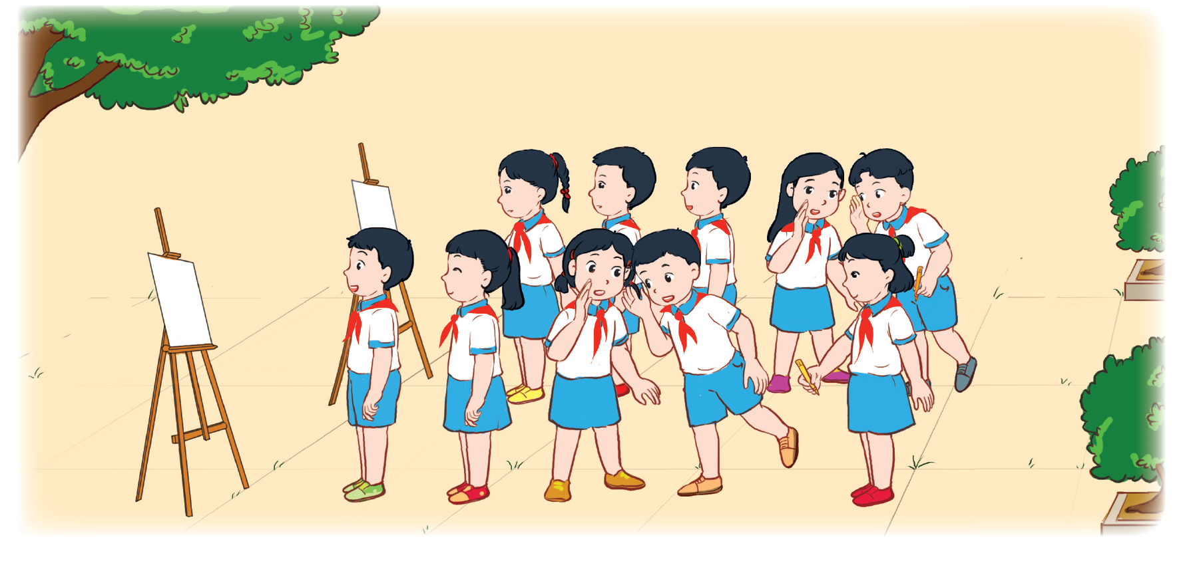
Lưu ý: Nếu thông tin bị lộ trong quá trình truyền tin thì đội chơi bị thua cuộc ngay lập tức.
Chia sẻ điều em học được qua trò chơi.

Slide 15







Câu hỏi 1: Những việc làm nào thể hiện sự quan tâm đến bạn bè xung quanh?
A. Cùng nhau học nhóm để thảo luận về những điều chưa hiểu.
B. Quyên góp, ủng hộ bạn có hoàn cảnh khó khăn.
C. Chia bè, chia phái trong lớp học.
D. Giảng bài lại cho bạn nếu bạn không hiểu.
Notes:
-GV click vào khung đáp án để chọn

Slide 16

Câu hỏi 2: Khi bạn buồn em nên làm những gì?
A. An ủi bạn.
B. Cùng rủ bạn đi chơi.
C. Hỏi thăm lí do bạn buồn.
D. Mặc kệ bạn và đi chơi với các bạn khác vui hơn.
Notes:
-GV click vào khung đáp án để chọn

Slide 17

Câu hỏi 3: Khi bạn ốm, phải nghỉ học em nên làm những gì?
A. Đến nhà bạn thăm sau giờ học.
B. Giảng lại bài cho bạn.
C. Rủ bạn ở nhà chơi game.
D. Ghi bài hộ bạn.
Notes:
-GV click vào khung đáp án để chọn

Slide 18
Câu hỏi 4: Đâu là hành động thể hiện em biết quan tâm bạn bè?
A. Thấy bạn buồn nhưng không quan tâm bạn.
B. Hỏi thăm khi thấy bạn bị mệt.
C. Biết bạn ốm nhưng tỏ ra không biết.
D. Thấy bạn vui nên chọc cho bạn buồn.
Notes:
-GV click vào khung đáp án để chọn

Slide 19

HƯỚNG DẪN VỀ NHÀ
Ôn tập lại nội dung
bài học ngày hôm nay
Chuẩn bị tiết sinh hoạt theo hướng dẫn của giáo viên

Slide 20


Slide 21



Để kết nối cộng đồng giáo viên và nhận thêm nhiều tài liệu giảng dạy,
mời quý thầy cô tham gia Group Facebook
theo đường link:
Hoc10 – Đồng hành cùng giáo viên tiểu học
Hoặc truy cập qua QR code

